Slide 1
GitHubを 使ってみよう!!

Slide 2
環境構築しよう!!

Slide 3
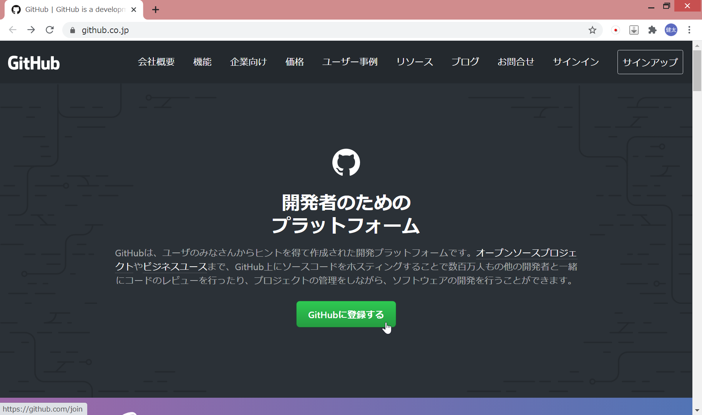
・GitHubのアカウント作成
下記のURLをブラウザで検索
https://github.co.jp/
ここをクリック

Slide 4
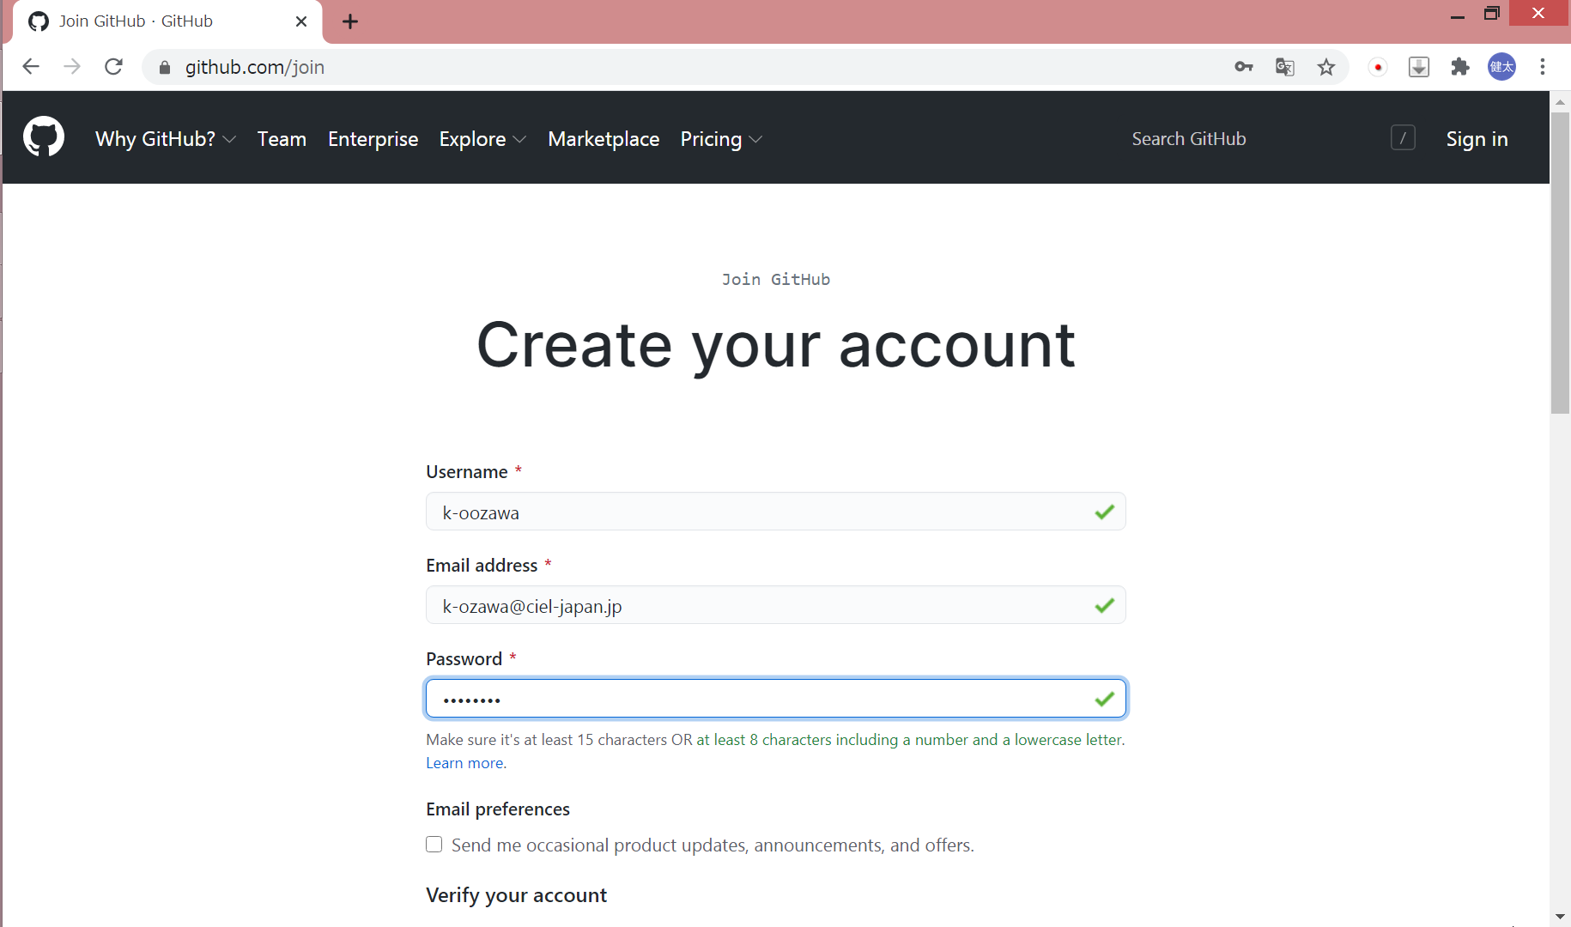
・GitHubのアカウント作成
ユーザー名、メールアドレス、パスワードを入力
※メールアドレスはCLのメールアドレスを使用してください

Slide 5
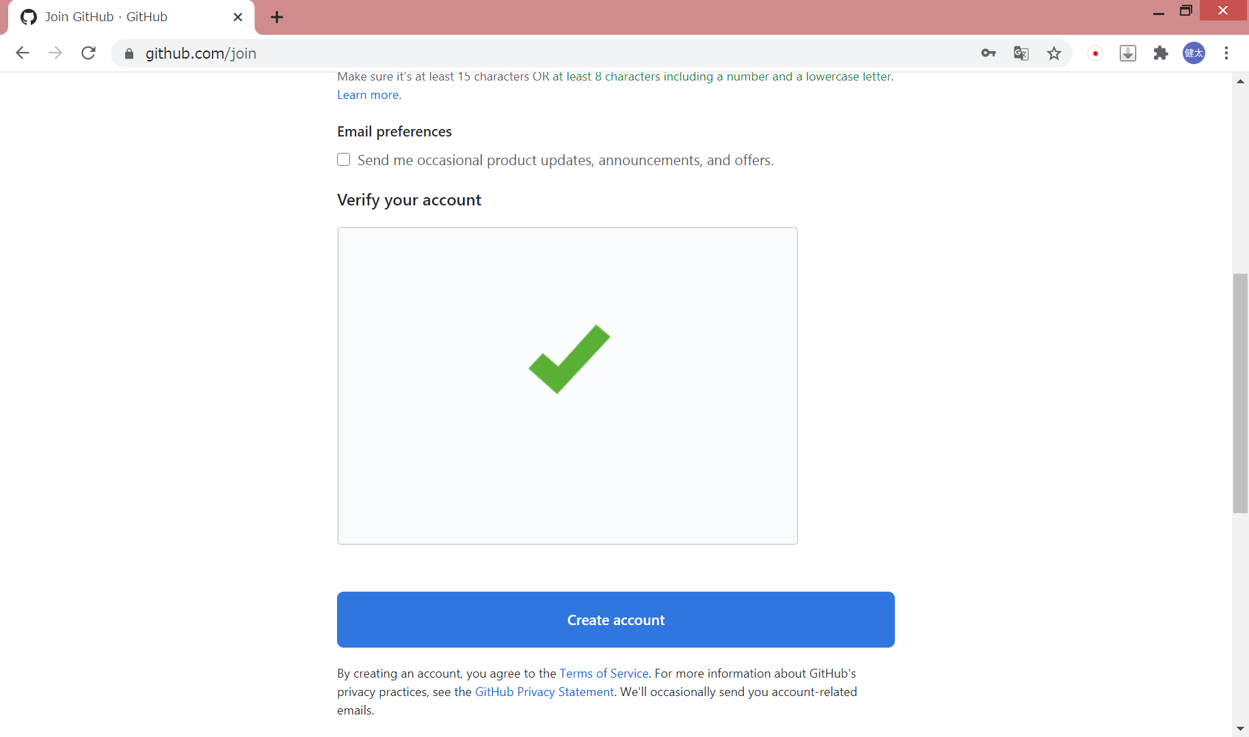
・GitHubのアカウント作成
ロボットじゃないことを証明して、アカウントを作成

Slide 6
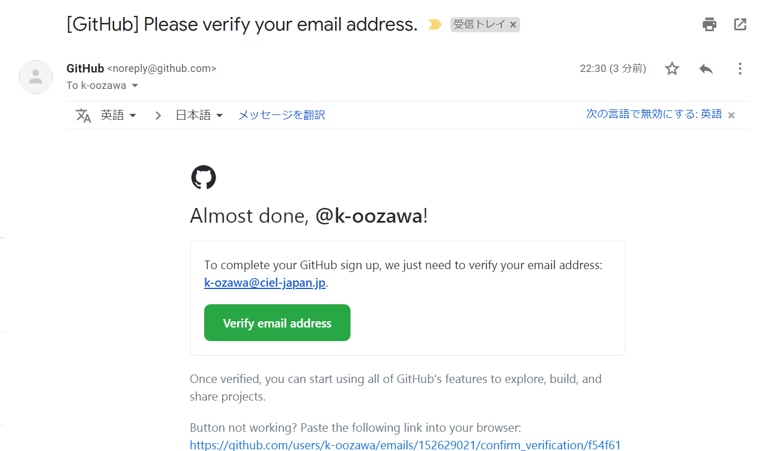
・GitHubのアカウント作成
登録したメールアドレス宛にメールが届くので
届いたメールからGitHubへアクセス
ここをクリック

Slide 7
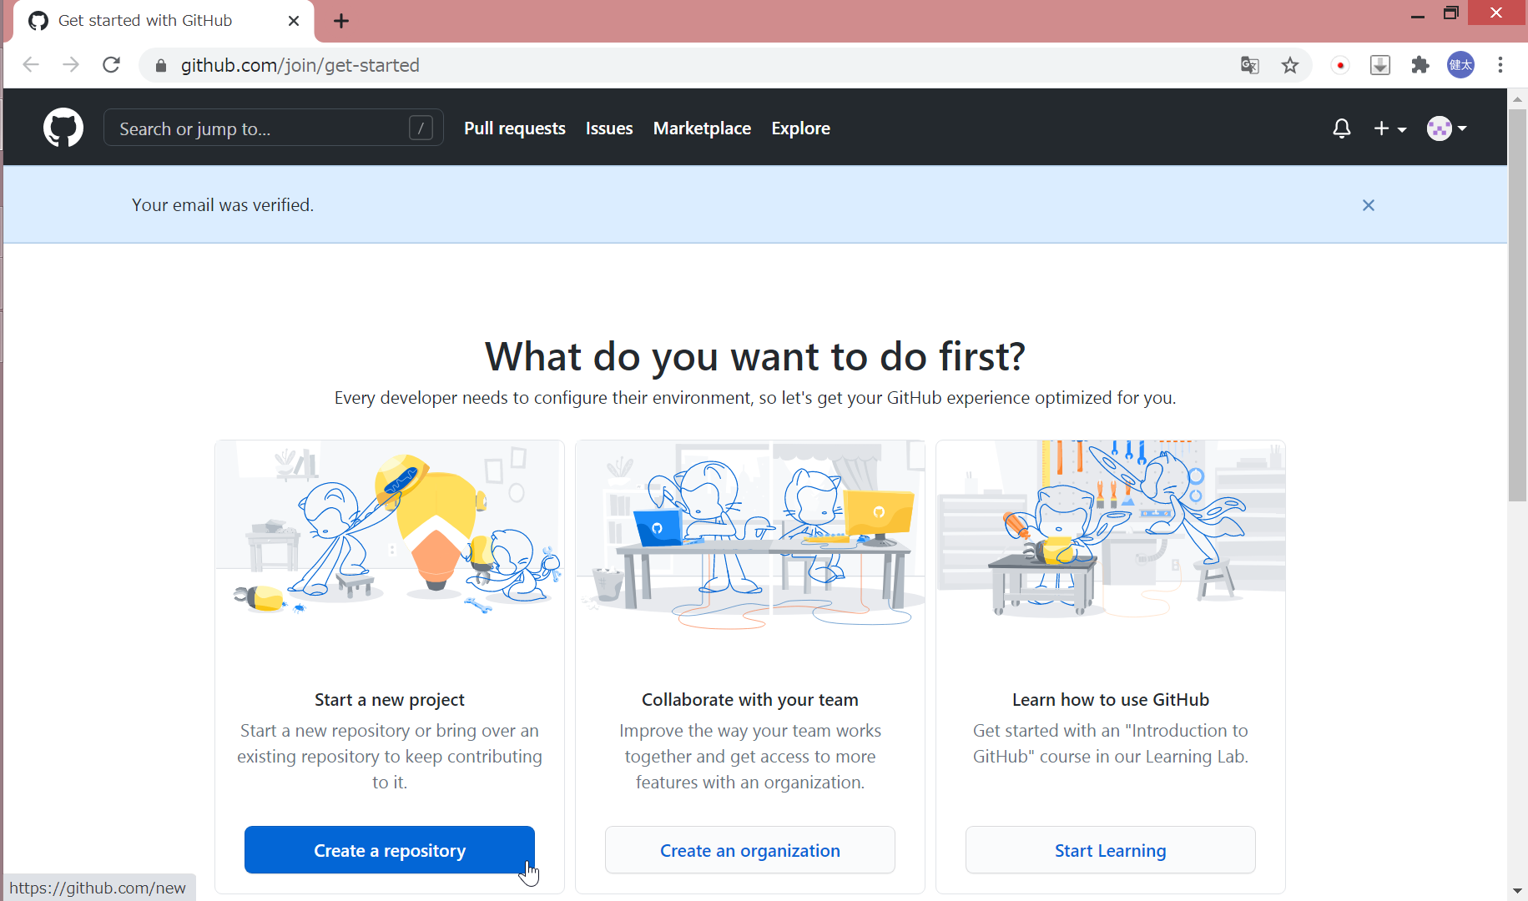
・GitHubのアカウント作成
「Your email was verified.」が表示されればOK
ここを確認

Slide 8
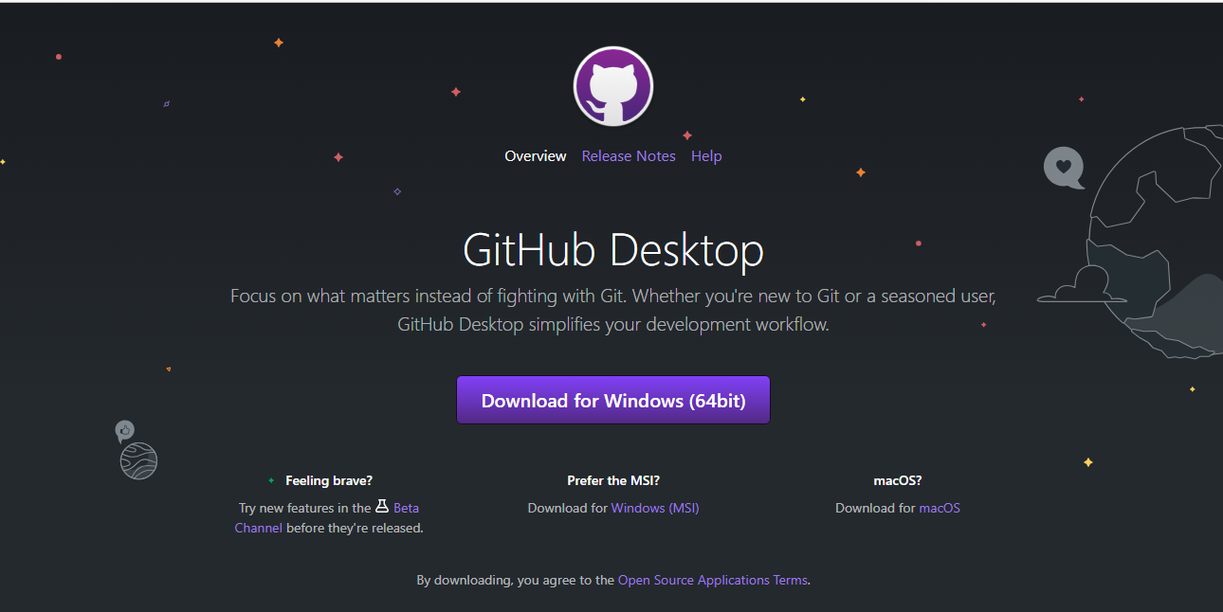
・GitHubのダウンロード
・下記のURLをブラウザで検索
・https://desktop.github.com
ここをクリック

Slide 9
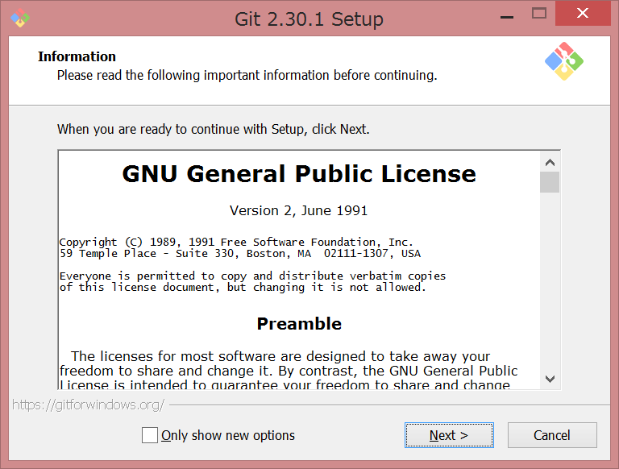
・GitHubのダウンロード
ダウンロードしたインストーラを開き
すべて[next]をクリックでok
ここをクリック

Slide 10
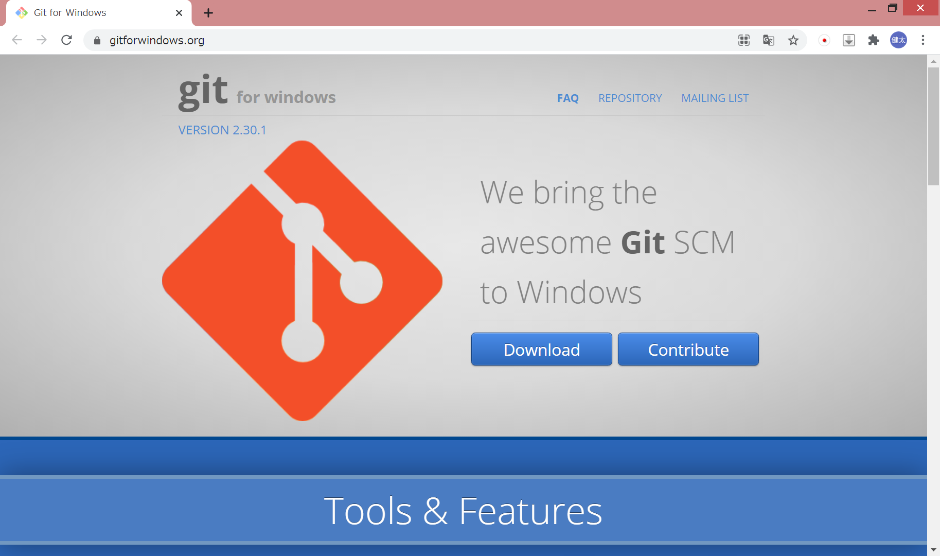
・Gitのダウンロード・セットアップ
・下記のURLをブラウザで検索
https://gitforwindows.org/
ここをクリック

Slide 11
・Gitのダウンロード・セットアップ
ダウンロードしたインストーラを開き
すべて[next]をクリックでok
ここをクリック

Slide 12
ローカルリポジトリを作ってみよう!!

Slide 13
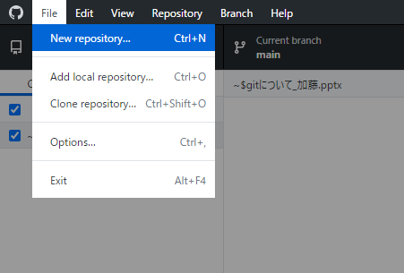
・ローカルリポジトリの作成
先ほどインストールしたGit Hub Desktopを開く
[File]➡[New repository]の順にクリック
※WebサイトにあるGitHubでは
ありません

Slide 14
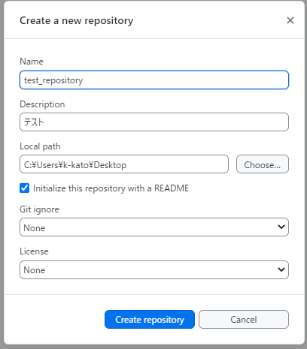
・ローカルリポジトリの作成
リポジトリの設定
・Nameにリポジトリの名前を入力
※名前は被らないように!!
・Descriptionに検索エンジン用のキーワードを入力
・Local pathにリポジトリの保存場所を入力
・[Lnitialize this repository with a README]をクリック
（リポジトリの説明をつけるかどうかの設定）
・Git ignoreをNoneに設定
（リポジトリ内の無視したいファイル名の選択）
・LicenseをNoneに設定
（リポジトリのライセンス選択）
・Create repositoryをクリック
・これでローカルリポジトリ作成完了！

Slide 15
ローカルリポジトリから リモートリポジトリを作成してみよう!!

Slide 16
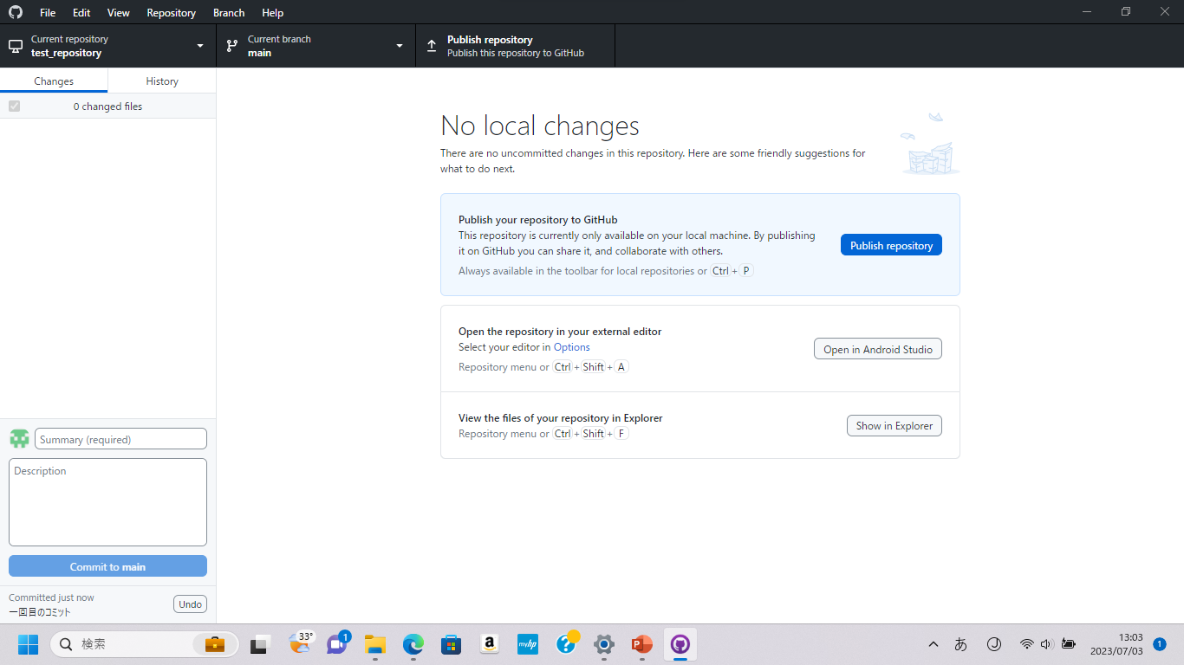
・ローカルからリモート作成
・Git Hub Desktopを開く
※webサイトにあるGit Hunbではありません
・[Publish repository]をクリック
ここをクリック

Slide 17
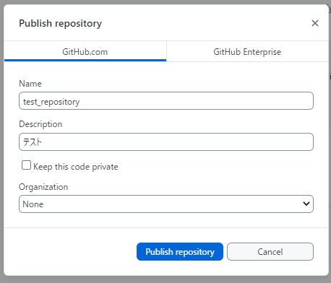
・ローカルからリモート作成
リモートリポジトリの設定
・Nameにリポジトリの名前を入力
・Descriptionに検索エンジン用のキーワードを入力
・[Keep this code private]のチェックを消す
（リポジトリをに鍵をつけるかどうかの設定）
・OrganizationをNoneに設定
（リポジトリを組織管理下に置けるようにする
設定）
・[Publish repository]をクリック
・これでローカルリポジトリからリモートリポジトリを作成することができました！

Slide 18
コミットしてみよう!!

Slide 19
・コミットしてみよう
・先ほど作成したロカールリポジトリを開く
・ロカールリポジトリにテキストドキュメントを作成
・ファイル名はテスト.txt
・作成したテキストドキュメントを開き、
好きな国名を書き込み保存
・Git Hub Desktopを開く
※webサイトにあるGit Hunbではありません

Slide 20
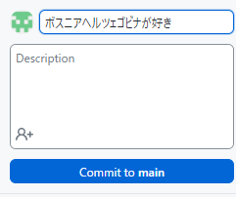
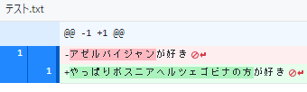
・コミットしてみよう
・左の赤枠の入力欄にコミットメッセージを入力
・[Commit to main]をクリック
・コミット完了！
・下の赤枠は新しく追加、削除された内容が表示されます
追加は[+]、削除は[-]で表示されます

Slide 21
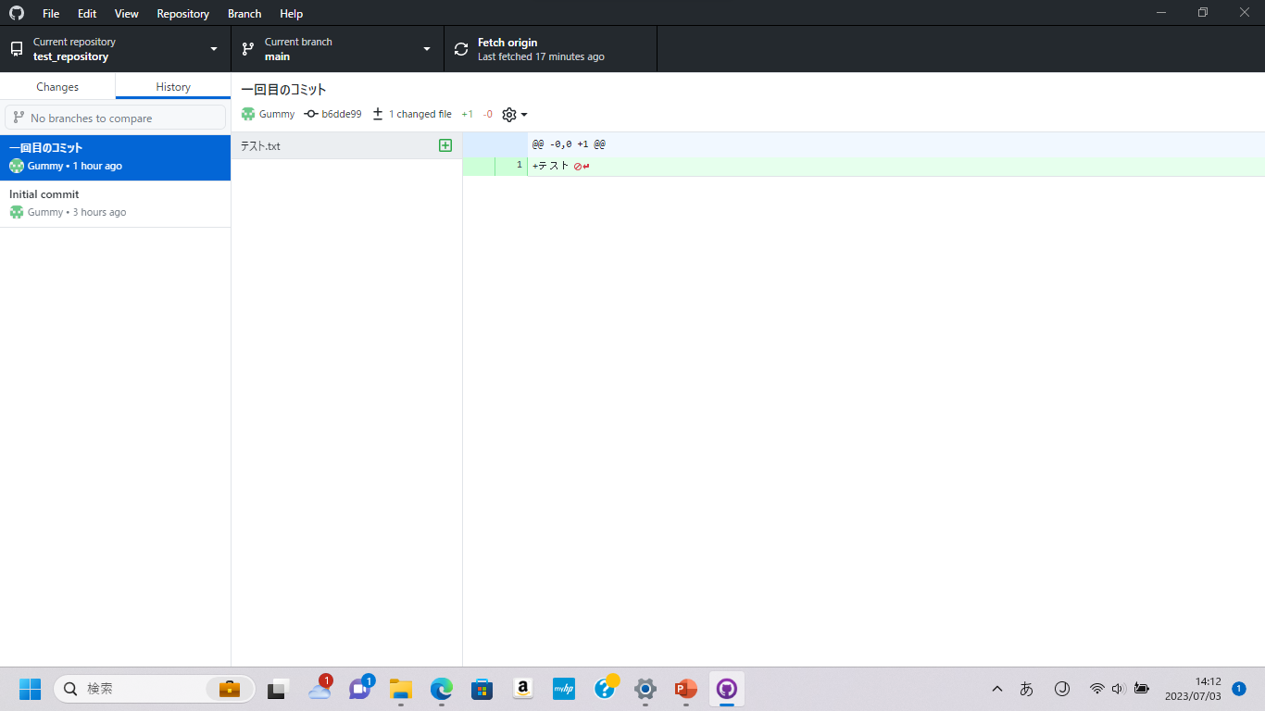
・コミットしてみよう
コミット内容を確認してみましょう
・コミット後に[History]をクリック
・先ほどコミットした内容が保存されていればOK
ここをクリック

Slide 22
共同作業するには

Slide 23
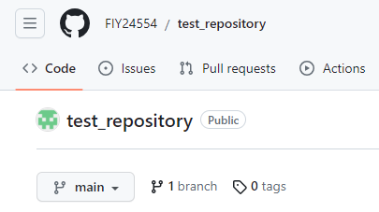
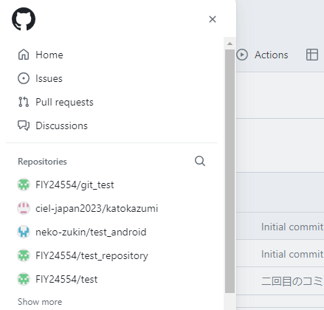
・共同作業するには
・Git Hubを開き赤枠をクリック
※WebサイトにあるGit Hubを開く
・青枠の中にあるリポジトリをクリック
ここをクリック

Slide 24
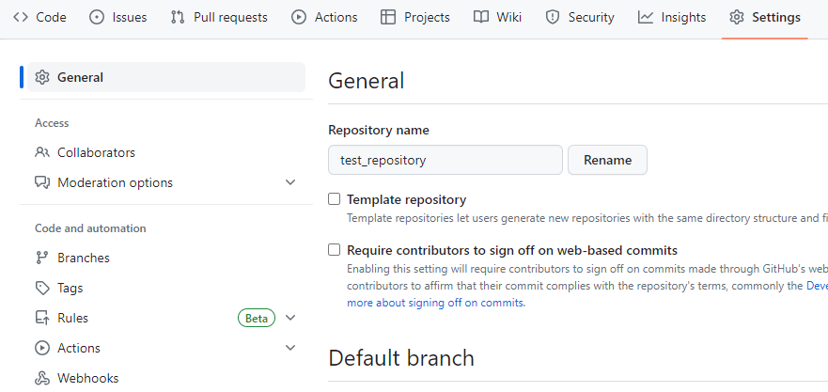
・共同作業するには
・赤枠の[Settings]をクリック
・[Settings]クリック後、青枠の[Collaborators]をクリック
ここをクリック
ここをクリック

Slide 25
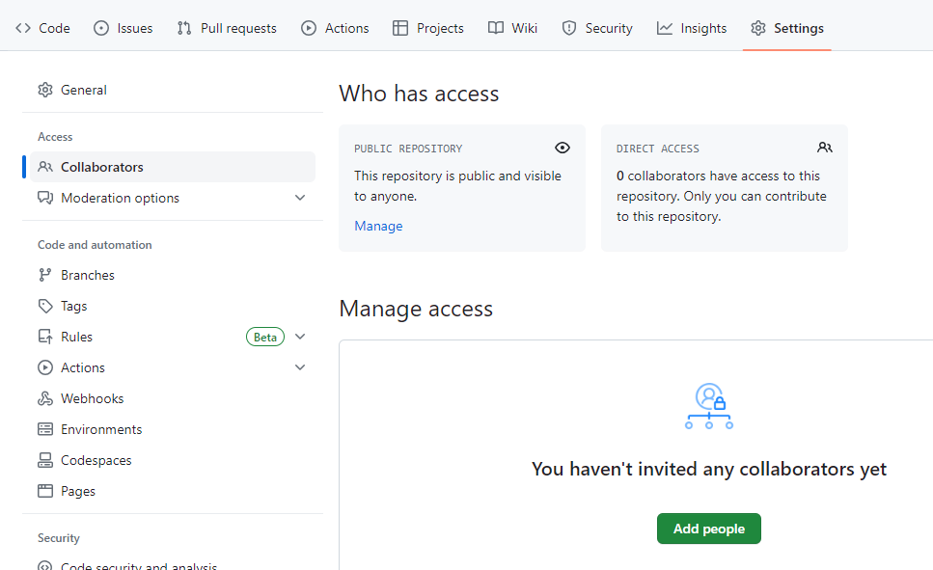
・共同作業するには
・[Add people]をクリック
ここをクリック

Slide 26
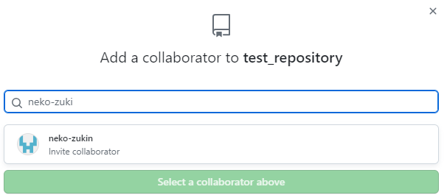
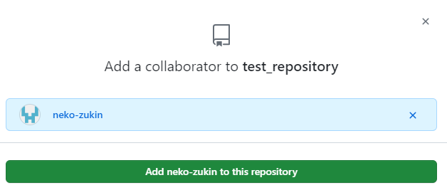
・共同作業するには
・赤枠の入力欄の中に招待したいユーザIDを入力
・入力欄の下にユーザの候補が出てくるので
その中から招待したいユーザを選択
・その後、青枠のボタンをクリックで招待
ここをクリック

Slide 27
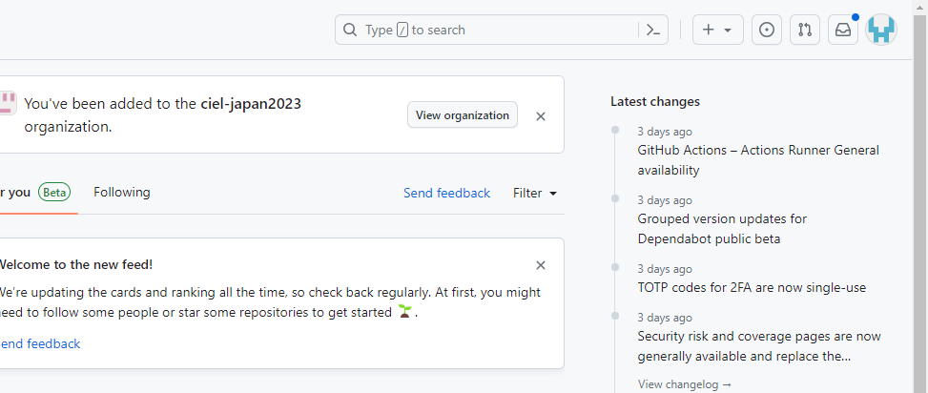
・共同作業するには
・招待されたユーザがGit Hubの赤枠のボタンをクリックする
ここをクリック

Slide 28
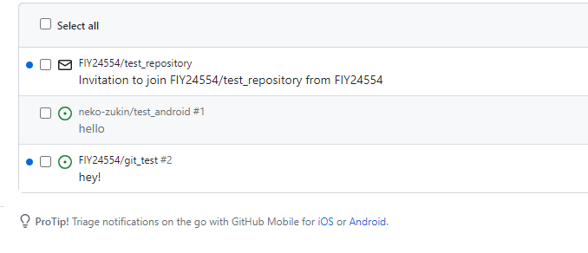
・共同作業するには
・招待したユーザの名前とリポジトリ名でメールが届いているのでそこをクリック
ここをクリック

Slide 29
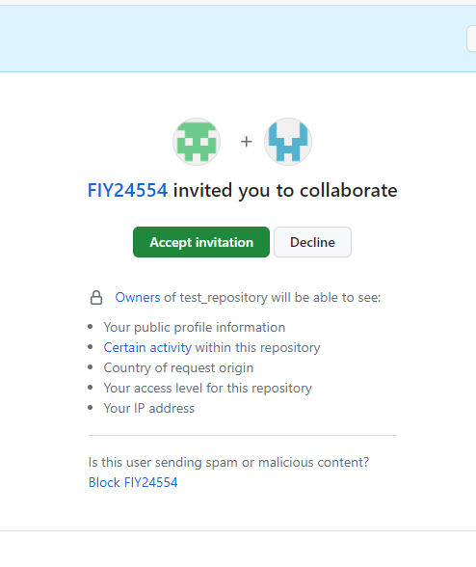
・共同作業するには
・[Accept invitation]をクリック
・これで共同作業ができるようになりました！
ここをクリック

Slide 30
クローンを作成しよう!

Slide 31
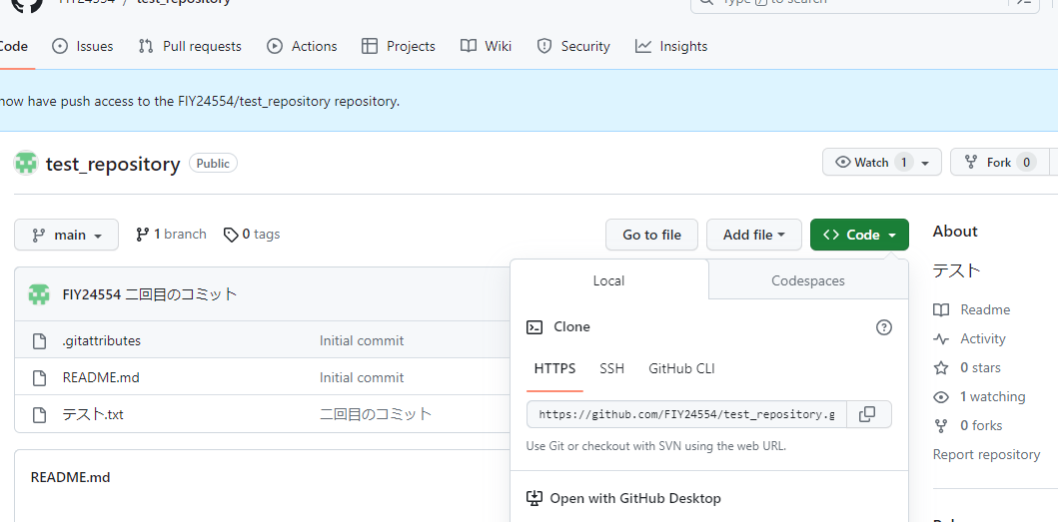
・クローンを作成しよう
・赤枠の[Code]をクリック
・青枠の[HTTPS]をクリック
・紫枠のコピーボタンをクリック

Slide 32
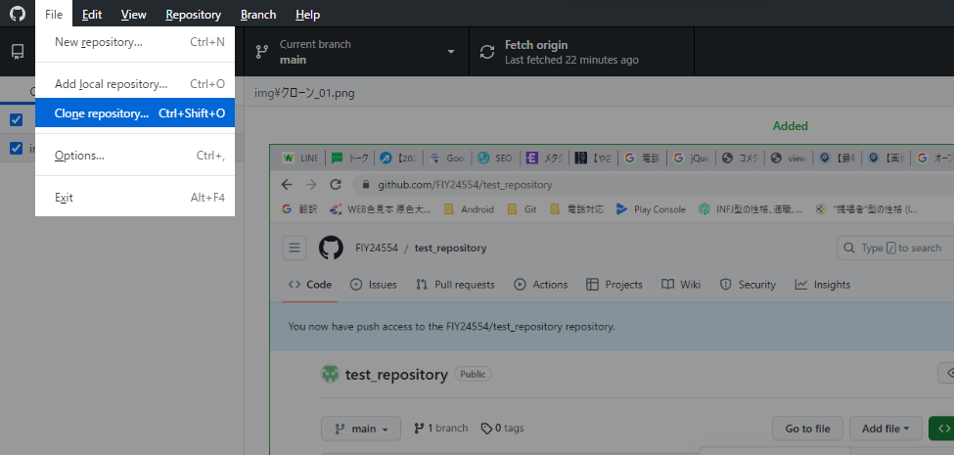
・クローンを作成しよう
・Git Hub Desktopを開く
※webサイトにあるGit Hunbではありません
・[File]をクリック
・[Clone repository]をクリック

Slide 33
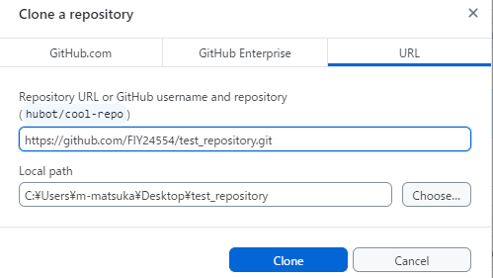
・クローンを作成しよう
・赤枠の[URL]をクリック
・青枠に先ほどコピーした[URL]を張り付ける
・紫枠にフォルダの保存場所を入力
・緑枠の[Clone]をクリック
・これでクローンを作成できました!!

Slide 34
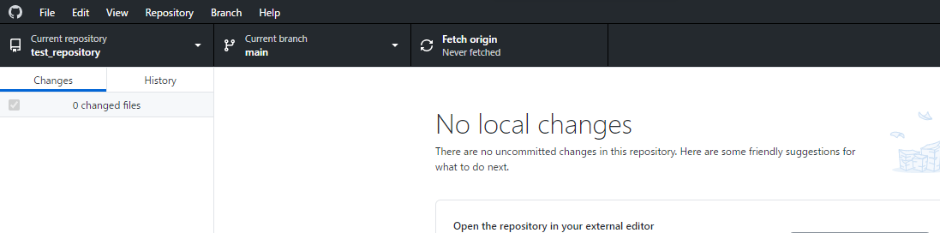
・クローンを作成しよう
・赤枠のところがクローンしたいリポジトリの名前に代わっていればOK

Slide 35
プッシュをしてみよう!

Slide 36
・プッシュをしてみよう
・先ほどクローンしたリモートリポジトリを開く
・リモートリポジトリのファイル内にあるテキストドキュメントを
開く
・テキストドキュメントに書き込まれている内容を消し、
嫌いな食べ物の名前を書いて保存
※ファイルがない場合は新しく作る
・Git Hub Desktopを開く
※webサイトにあるGit Hunbではありません
※同じリポジトリの同じ場所に修正を加えるとコンフリクトが起きるので注意

Slide 37
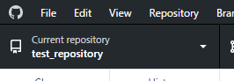
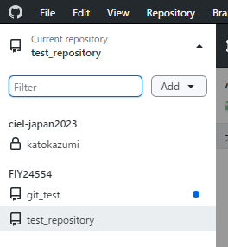
・プッシュをしてみよう
・まず、前回やったようにコミットしましょう!
・左の赤枠にクローンしたリポジトリ名が表示され
ていればOKです
・違うリポジトリ名が表示されている場合は
赤枠をクリック
・青枠の中のリポジトリの一覧からクローンした
リポジトリを選択
・その後コミットします!

Slide 38
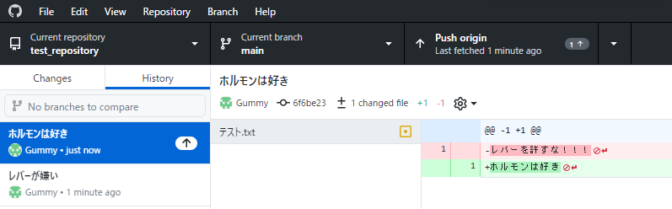
・プッシュをしてみよう
・コミットしたら、プッシュをしてみましょう
・赤枠で囲まれた[Push origin]をクリック
・これでプッシュ完了です!
ここをクリック

Slide 39
プルをしてみよう!

Slide 40
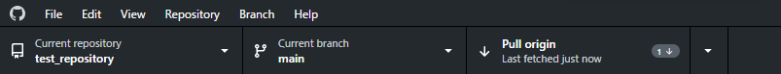
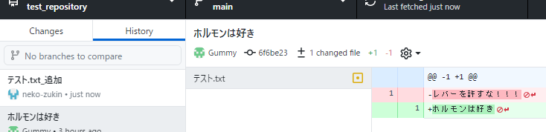
・プルをしてみよう
・Git Hub Desktopを開く
※webサイトにあるGit Hunbではありません
・一番最初に作ったリポジトリを開く
・赤枠の[Pull origin]をクリック
ここをクリック
・青枠のようにプッシュした内容が履歴に表示されていればOK
・これでプル完了！！

Slide 41
リバートを 使ってみよう!

Slide 42
・リバートを使ってみよう
・なんでもいいのでローカルリポジトリを開きましょう
・ローカルリポジトリにテキストファイルを作成
・テキストドキュメントに好きな言葉を書きましょう
・その後、コミット・プッシュをします
・そしてもう一度テキストドキュメントを開きテキストを変更して
コミット・プッシュしましょう
・次に、Git Hub Desktopを開きましょう
※webサイトにあるGit Hunbではありません

Slide 43
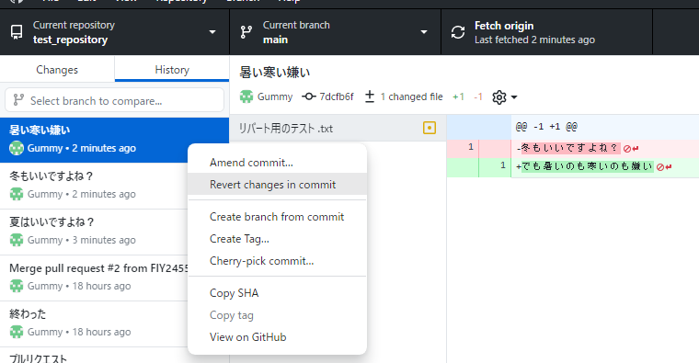
・リバートを使ってみよう
・履歴から一番新しいコミットのを右クリックします
・赤枠の[Revert changes in commit]をクリックします
・その後、プッシュをすることでリバートできます
・リバートをしたらリポジトリ内のファイルを確認してみましょう
・前回のコミット内容に変更されて入ればリバート成功です
※最新のコミット以外をリバートしようとすると
エラーが発生するので気をつけましょう

Slide 44
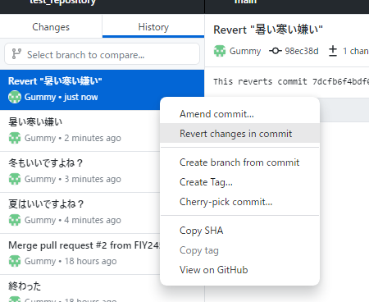
・リバートを使ってみよう
・次にリバートのリバートをしてみましょう
・履歴から一番新しいコミットのを右クリックします
・赤枠の[Revert changes in commit]をクリックします
・その後、プッシュをすることでリバートできます
・リバートをしたらリポジトリ内のファイルを確認してみましょう
・前回のリバート内容が破棄されていればOKです
※最新のコミット以外をリバートしようとすると
エラーが発生するので気をつけましょう

Slide 45
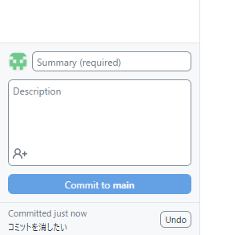
・リバートを使ってみよう
・リバートは便利ですが、履歴が残って見ずらいですよね？
・コミットの段階なら履歴を残さずに前回のコミット内容に戻すことができます
・まず、ローカルリポジトリの内容を変更してコミットします
・その後、赤枠の[Undo]をクリックします
・履歴を確認してみましょう
・履歴ごと消えていると思います、これが[Undo]の機能です

Slide 46
コンフリクト時の対応

Slide 47
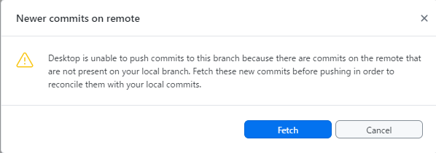
・コンフリクト時の対応
・まず、先ほど招待したユーザと、招待されたユーザの二人とも同じリポジトリの同じファイルを
編集し保存します
・その後、コミットします
・コミットしたらどちらでもいいので一人がプッシュをします
・プッシュしたらもう一人がプッシュをします
・すると下のような画面が出てきますので、赤枠の[Fetch]をクリック

Slide 48
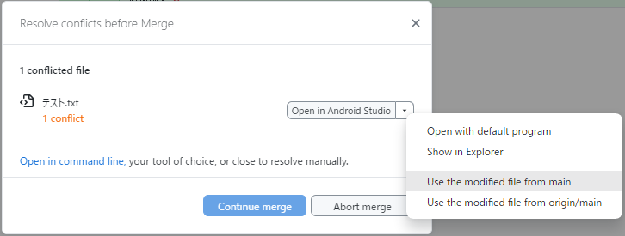
・コンフリクト時の対応
・[Fetch]をクリック後、もう一度プッシュします
・すると下のような画面が出てきます
・赤枠のボタンをクリックすると青や紫の枠で囲まれた項目などが出てきます
・青枠はコンフリクトした際に今プッシュしようとしている内容に上書きます
・紫枠はコンフリクトした際にすでにプッシュされている内容のままにします
・[Continue merge]をクリックし、再びプッシュすることでコンフリクト解消です!

Slide 49
ブランチを使ってみよう!

Slide 50
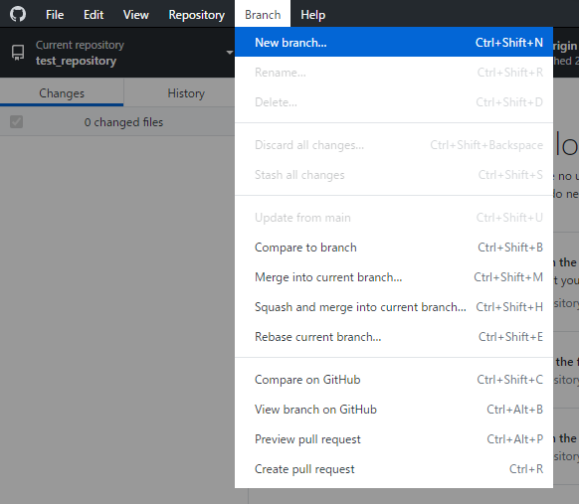
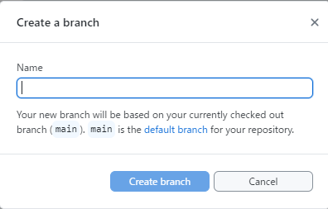
・ブランチを使ってみよう
・[Branch]をクリックし、プルダウンから[New branch]をクリック
・[Name]にブランチの名前を入力して[Create branch]をクリック
・これでブランチの完成です!
➡

Slide 51
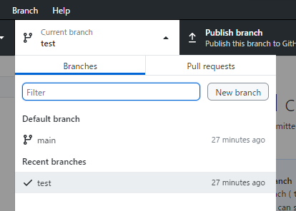
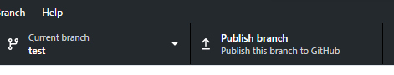
・ブランチを使ってみよう
・ブランチができたので少し使ってみましょう!
・赤枠の[Current branch]をクリックするとブランチを変更
できるので、そこで先ほど作成したブランチに切り替えます
・その後ローカルリポジトリを開き新しいテキストファイルを
作成します
・Gitの画面に戻りコミット・プッシュを行い、
mainのブランチに切り替えてみましょう
・そしてもう一度ローカルリポジトリを開いてみると
先ほど作ったファイルがなくなっていると思います。
・これがブランチの機能です
※プッシュは文字が前回の時と変わっていますが、同じやり方で大丈夫です

Slide 52
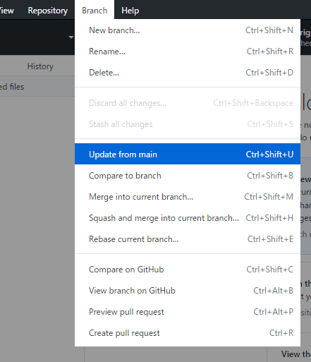
・ブランチを使ってみよう
・メインの内容をブランチにマージしてみましょう
・ブランチをmainに変更してローカルリポジトリの
最初に作ったテキストファイルの内容を変更しま
す（どんな内容に書き換えても大丈夫です。適当
に好きなテキストを書き込みましょう）
・[Branch]をクリックし、プルダウンから
[Update from main]をクリック
・これでメインの内容をブランチにマージできました
・ブランチをmainから切り替えてリポジトリを確認
してみましょう
・これでメインで書き換えた内容に変更されていれ
ばOK

Slide 53
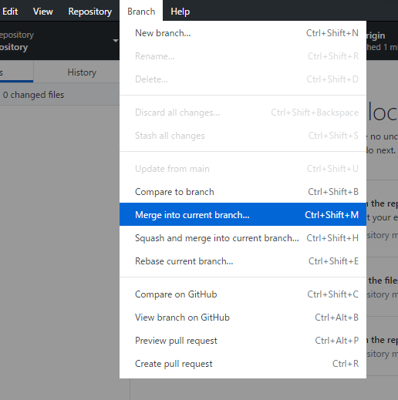
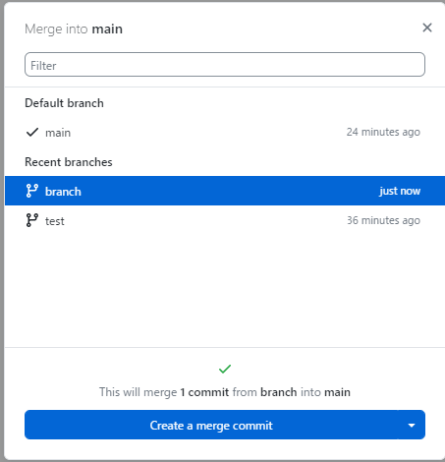
・ブランチを使ってみよう
・ブランチの内容をメインにマージしてみましょう
・[Branch]をクリックし、プルダウンから[Merge into current branch]をクリック
・メインにマージするブランチを選択して[Create marge commit]をクリック
・これでマージ完了です
・ブランチをメインに切り替えてブランチの内容が適応されていればOK
➡

Slide 54
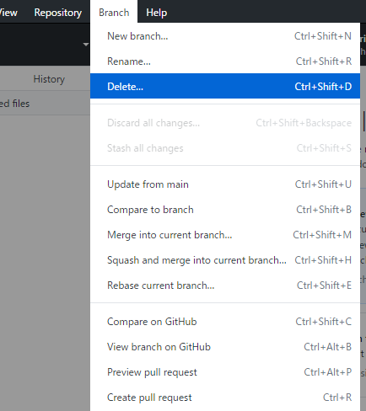
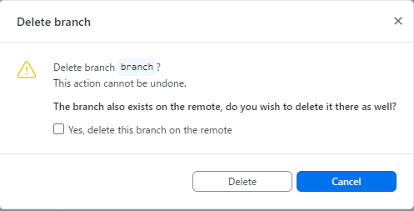
・ブランチを使ってみよう
・次にブランチを消してみましょう
・[Branch]をクリックし、プルダウンから[Delete]をクリック
・青枠の[Delete]をクリック
・いつもプッシュしているときと同じようにプッシュします
・これでブランチ削除完了です!
➡

Slide 55
Git Hubの便利な機能を使ってみよう!

Slide 56
・Git Hubの便利な機能
・Git Hubには便利な機能がたくさんあります
・その中のプルリクエストとイシューについて
を実際にやってみましょう!

Slide 57
プルリクエストを使ってみよう!

Slide 58
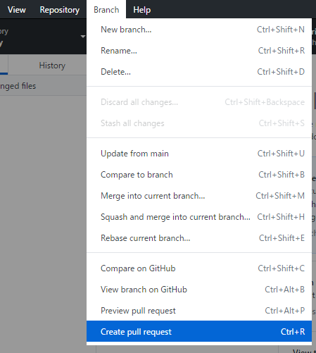
・Git Hubの便利な機能
・まずはプルリクエストの説明からします
・プルリクエスト用のブランチを作ります
・前回と同じようにブランチを作成して下さい
・作成したブランチに切り替えてローカルリポジトリに
新しいテキストファイルを作成
・テキストファイルを開き好きなテキストを書き込み保存
・保存できたらコミット・プッシュ
・その後、赤枠の[Create pull request]をクリック

Slide 59
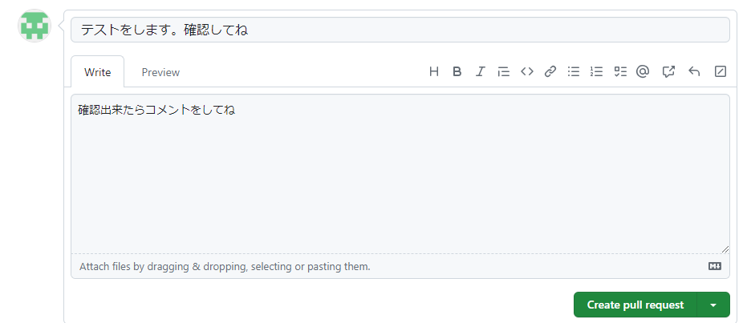
・プルリクエスト
・赤枠の中にプルリクエストのタイトルを入力します
・青枠の中にプルリクエストの内容を入力します

Slide 60
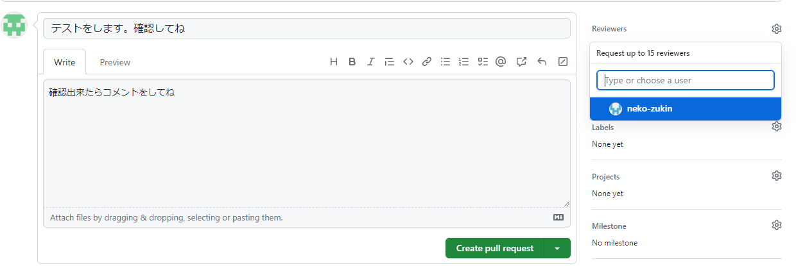
・プルリクエスト
・赤枠のボタンをクリック
・青枠の中のユーザ名をクリックしてレビューしてもらう相手を選択します
・[Create pull request]をクリック
・これでプルリクエストが作成できました

Slide 61

・プルリクエスト
・レビューをするユーザでGit Hubを開く
・赤枠のボタンをクリックして、メールボックスを開く
・青枠の中に先ほど送ったプルリクエストのメールが届いているのでそれをクリック

Slide 62


・プルリクエスト
・送られてきたメールを開くと下のような画面に移動します
・この画面でプルリクエストをします
・メールを開かなくても[Pull requests]をクリックすることでプルリクエストの一覧が出てく
るのでそこでプルリクエストを開くことも可能です

Slide 63

・プルリクエスト
・[File changed]をクリック
・この画面にはコミットプッシュしたブランチの内容が見れます
・青枠の[+]をクリックするとクリックした変更内容にコメントをつけることができます
・紫枠の中にはコメントの内容を書き込めます
・黄枠の[Start a review]をクリック
・緑枠の[Review changes]をクリック

Slide 64

・プルリクエスト
・赤枠の中にレビューの件名
・青枠のラジオボタン[Review changes]をク
リック
・紫枠の[Submit review]をクリック
・これでレビューできました

Slide 65

・プルリクエスト
・レビューを受けるユーザでGit Hubを開きプルリクエストを確認してみましょう
・プルリクエストに先ほど送ったレビューが表示されていると思います
・赤枠をクリックしてレビューに対しての返信をしましょう

Slide 66

・プルリクエスト
・赤枠に返信のコメントを入力
・青枠の[Comment]をクリック

Slide 67

・プルリクエスト
・返信をしたら、コメントを受けたところを適当に修正しましょう
・コメントを受けたファイルを開き、新しく好きな言葉を書き込み保存をし、
コミット・プッシュ
・その後、レビューをするユーザでGit Hubを開きましょう
・プルリクエストを開くと先ほどのプッシュが赤枠のように新しく追加されています
・それをクリック!!

Slide 68

・プルリクエスト
・開くと下のような画面に移動します
・ここでプッシュの変更内容を確認できます
・赤枠の[Review changes]をクリックして先ほどと同様にレビューをします

Slide 69

・プルリクエスト
・先ほどと同じよな項目が出てきたと思います
・コメントをつけたら、赤枠の[Approve]のラジオボタンをクリックします
・これはレビューしてOKだった場合にレビューを終了するときに[Approve]をクリックします

Slide 70

・プルリクエスト
・では、レビューのOKも出ましたのでレビューを終了しましょう
・レビューを受ける側でGitHubを開く
・[Merge pull request]をクリックすることでマージする画面に変わります

Slide 71

・プルリクエスト
・ [Merge pull request]をクリックしたらこのような画面になると思います
・[Confirm merge]をクリックするとmainにブランチをマージできます

Slide 72

・プルリクエスト
・ マージ後のブランチをこの画面で消すことができます
・[Delete branch]をクリックするとブランチが消えます
・ちなみに青枠の中にコメントを入力して[Comment]をクリックするとレビューに関係な
くコメントできますが、無駄な話が多くならないように気をつけましょう
・これでプルリクエストは終わりです、次はイシューです!

Slide 73
イシューを 使ってみよう!

Slide 74

・イシュー
・ イシューは主に問題が発生したときの報告や、
解決のためにほかの人に意見を仰ぐ場合などに使います
・Git Hubを開く
・赤枠の[Issue]をクリックしてイシューの画面に移動します
・青枠の[New issue]をクリックすることでイシューを作成できます

Slide 75

・イシュー
・ [New issue]をクリックすると下のような画面に移動します
・赤枠にイシューのタイトル
・青枠にはイッシューのコメント
・紫枠の[Submit new issue]をクリック
・青枠の[New issue]をクリックすることでイシューを作成できます

Slide 76

・イシュー
・ スクロールしていくと下のようなコメントをできるところがあるのでそこでコメントできます
・赤枠にコメントの内容
・青枠の[Comment]をクリックするとコメントできます

Slide 77



・イシュー
・赤枠のように@を入力するとメンションすることができます
・青枠のように#を入力するとプルリクエストのURLを張ることができます
・紫枠のように画像をコピペすることもできます

Slide 78

・イシュー
・ 赤枠の[Preview]をクリックするとコメントしたときにどのように見えるかを表示してくれます

Slide 79
・イシュー
・ このようにイッシューはコメントをすることでほかのユーザとの
情報交換をすることができます
・ここでイシューとプルリクエストは何が違うの？と思うかもしれません
・イッシューは主に何か問題やトラブルもしくは情報交換の時に使用します
・プルリクエストはブランチをマージするときにマージしたいんですけどしてもいいですか？
みたいな、マージをする際のレビューのために使います
・確かにプルリクエストでもコメントはできますが、プルリクエストにイッシューでコメントす
るよなことを書き込んでいたらごちゃごちゃになってわかりずらいですよね？
そのため、わかりやすくするためにイシューとプルリクエストのように分ける必要があります
・これでプルリクエストとイシューの説明は終わりです

